Slide 1
Выпускная квалификационная работа на тему: «Технология изготовления Крышек бытового назначения методом литья под давлением производительностью 1200 т/год»
Министерство образования и науки Российской Федерации
ФГБОУ ВО «Владимирский государственный университет имени А.Г. и Н.Г. Столетовых»
Институт архитектуры, строительство и энергетики
Кафедра химических технологий
Выполнил: Тиманцев Ярослав Андреевич
Группа ХТ-113
Научный руководитель: д.т.н., профессор
Христофорова Ирина Александровна
Владимир 2017

Slide 2
1. Цель работы
2
Анализ аналоговых российских и зарубежных предприятий;
Изучение технической и патентной литературы;
Разработка технологической схемы производства;
Расчет материального баланса производства;
Выбор и расчет количества основного и вспомогательного оборудования, необходимого для обеспечения заданной производительности.

Slide 3
2. Описание готовой продукции
3
Проектируемое предприятие рассчитано на выпуск пластмассовых крышек для емкостей бытового назначения, активно использующихся, как в химической, так и в пищевой и медицинской промышленностях. Производимая продукция должна обладать определенным набором физико-механических параметров:
точность конструктивных размеров;
прочность;
эластичность;
безопасность использования (не должна наносит вред здоровью конечного потребителя);
стойкость к химически активным средам (к примеру, бытовой химии);
простота в эксплуатации;
эстетичность и др.

Slide 4
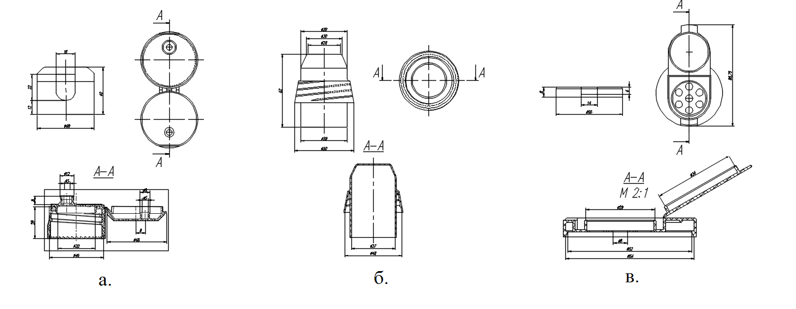
3. Эскизы изделий
4
Рис. 1. Эскизы некоторых изделий, производимых на проектируемом предприятии:
а) – крышка КБН-1.1.01; б) – крышка КБН-2.2.01; в) – крышка КБН-7.1.01

Slide 5
4. Исходное сырье
5
В качестве исходного сырья было решено использовать полиэтилен низкого давления (ПЭНД). Однако пластиковые изделия, произведенные из ПЭНД методом литья под давлением, со временем теряют свои эксплуатационные свойства под воздействием различных факторов (тепло, свет, радиация, влага, механические нагрузки и т.д.). Данная проблема решается за счет применения различных композиций на основе ПЭНД, устойчивых к термо- и фотоокислительному старению.
В качестве такой композиции на проектируемом предприятии предлагается использование бимодального блок-сополимера этилена, содержащего 35-55 масс. % низкомолекулярного гомополимера этилена и 45-65 масс. % высокомолекулярного сополимера этилена и, по меньшей мере, одного альфа-олефина С3-12 фракций (бутен-1, пентен-1 и др.) [11].

Slide 6
5. Материальный баланс
6
Таблица 1. Материальный баланс производства 1000 шт. (9,455 кг) крышек КБН-1.1.01
Статья прихода | Кол-во, кг | Статья расхода | Кол-во, кг
Транспортировка сырья
ПЭНД | 9,800 | Общие потери | 0,101
Краситель | 0,203 | ПЭНД на растаривание | 9,702
Дробленный ПЭНД | 0,100 | Краситель на растаривание | 0,201
 |  | Дробленный ПЭНД на литьё | 0,099
Итого | 10,103 | Итого | 10,103
Растаривание сырья
ПЭНД | 9,702 | Общие потери | 0,099
Краситель | 0,201 | ПЭНД на литье | 9,605
 |  | Краситель на литье | 0,199
Итого | 9,903 | Итого | 9,903

Slide 7
Продолжение табл. 1
7
Статья прихода | Кол-во, кг | Статья расхода | Кол-во, кг
Литье под давлением
ПЭНД | 9,605 | Потери при литье | 0,148
Краситель | 0,199 | Готовая продукция на контроль | 9,755
Дробленный ПЭНД | 0,099
Итого | 9,903 | Итого | 9,903
Контроль
Готовая продукция | 9,755 | Выборка деталей на контроль | 0,195
 |  | Готовая продукция на упаковку | 9,560
Итого | 9,755 | Итого | 9,755
Дробление
Проверенные детали | 0,195 | Потери при дроблении | 0,006
 |  | Дробленный ПЭНД на литье | 0,100
 |  | Дробленный ПЭНД на утилизацию | 0,099
Итого | 0,195 | Итого | 0,195

Slide 8
Окончание табл. 1
Статья прихода | Кол-во, кг | Статья расхода | Кол-во, кг
Упаковка
Готовая продукция | 9,560 | Потери готовой продукции | 0,115
 |  | Упакованная продукция на реализацию | 9,445
Итого | 9,560 | Итого | 9,560
Материальные балансы иных изделий, производимых на проектируемом предприятии, аналогичны балансу, приведенному в таблице 1.

Slide 9
6. Основное оборудование
9
Исходя из рассчитанных значений объема впрыска V, см³, были выбраны следующие термопластавтоматы серии Ferromatik Milacron :
- F-160 GPе 45 (2 шт.): усилие смыкание 1600 кН, максимальный объем впрыска 286 см³ (для деталей КБН-8.1.01, КБН-9.02.01 и КБН-10.2.03);
- F-220 GPe 50 (2 шт.): усилие смыкание 2200 кН, максимальный объем впрыска 393 см³ (для деталей КБН-2.1.01, КБН-3.1.02, КБН-4.1.03 и КБН-6.2.02);
- F-360 GPe 50 (2 шт.): усилие смыкание 3600 кН, максимальный объем впрыска 393 см³ (для деталей КБН-1.1.01, КБН-5.1.01 и КБН-7.1.01).
На рис. 2 приведен общий вид Термопластавтомат Ferromatik Milacron F-220 GPe50:

Slide 10
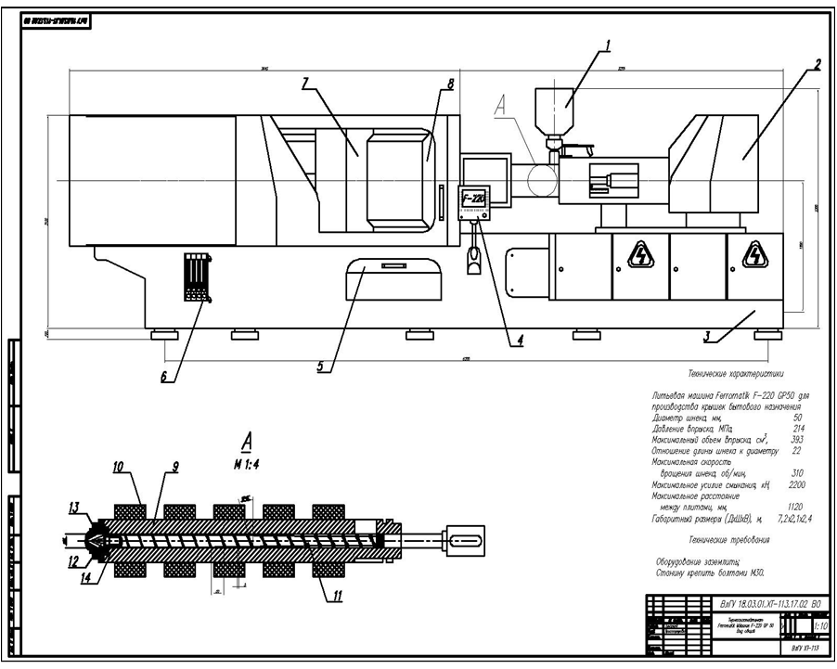
10
Рис. 2. Термопластавтомат Ferromatik Milacron F-220 GPe50. Вид общий

Slide 11
7. Вспомогательное оборудование
11
Для осуществления технологического процесса проектируемого предприятия помимо основного, также необходимо выбрать вспомогательное оборудование, к которому относятся:
автоматический растариватель мешков RSA (1 шт.);
многокомпонентный порционный весовой дозатор со смесителем марки Sonner UM (6 шт.);
вакуумный погрузчик марки Sonner FC (1 шт.);
дробильное устройство марки HSS-230A (1 шт.);
вентилятор марки RD 6F (2 шт.);
ячейковый гофрированные фильтры марки G4 (3 шт.);
Предлагаемая технологическая схема производства приведена на рис. 3.:

Slide 12
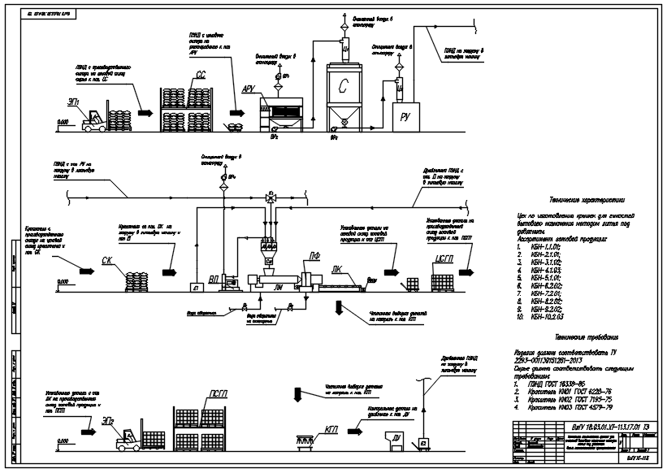
12
Рис. 3. Технология изготовление крышек бытового назначения методом литья под давлением. Схема технологическая принципиальная

Slide 13
8. Выводы
13
В работе спроектировано производство крышек бытового назначения из полиэтилена низкого давления методом литья под давлением с применением бимодального блок-сополимера этилена в качестве исходной композиции;
Была разработана технологическая схема описанного процесса;
В работе рассчитан материальный баланс для 10 потенциальных изделий
Приведен расчет и выбор основного и вспомогательного оборудования, необходимого для осуществления процесса.

Slide 14
9. Список литературы
14
Бортников В. Г. Производство изделий из пластических масс: Учебное пособие для вузов в трех томах. Том 3. Проектирование и расчет технологической оснастки. Казань: Дом печати, 2004. – 311с.
Брагинский В. А. Точное литье изделий из пластмасс. Л.: Изд-во Химия, 1977. – 110 с.
ГОСТ 16338-85. Полиэтилен низкого давления. Технические условия. М., Изд-во стандартов, 1985. – 34 с.
ГОСТ Р 51958-2002. Средства укупорочные полимерные. Общие технические условия. М.: Изд-во стандартов, 2002. – 17с.
ГОСТ 32626-2014. Средства укупорочные полимерные. Общие технические условия. М.: Стандартинформ, 2016. – 17с.
Завгородний В. К., Калинчев Э. Л.; Махаринский Е. Г. Оборудование предприятий по переработке пластмасс. Л., Химия, 1972. – 464с.

Slide 15
15
Киреев В.В. Высокомолекулярные соединения. М. – Высшая школа, 1992. – 512 с.
Кудрявцева З. А., Панов Ю. Т. Методические указания к выполнению курсового и дипломного проектов по теме «Проектирование производств по переработке пластмасс методом литья под давлением». Владимир: ВГТУ, 1996. – 40 с.
Маврин А. А., Кобыличенко Д. В., Восторгов Б. Е. Возможности сокращения цикла литья под давлением термопластов [Текст] // Полимерные материалы. – 2015. – №10. – с. 8-12;
Оленев Б. А., Мордкович Е. М., Калошин В. Ф. Проектирование производств по переработке пластических масс. М.: Химия, 1982. – 256 с.
Патент EP 14200666.7, 30.12.2014
HDPE // Патент Европы №3040375 A1. 2016. Бюл. № 27. / Abu Dhabi Polymers Co. Ltd (Borouge) LLC.
Патент РФ 2006111681/11, 10.04.2006
Устройство пневмотранспорта сыпучих материалов // Патент РФ №2316463 С1. 2008. Бюл. № 2. / Государственное образовательное учреждение высшего профессионального образования «Уральский государственный технический университет».

Slide 16
16
Соколов М. В., Клинков А. С., Ефремов О. В. и др. Автоматизированное проектирование и расчет. М.: Изд-во Машиностроение, 2004. – 205 с.
Шур А. М. Высокомолекулярные соединения. М.: Химия, 1981. – 655с.
Энциклопедия полимеров. Т. 1,2,3. М.: Советская энциклопедия, 1977.

